Slide 1
Mapas cuantitativos

Slide 2

Contrastes en MRI
Características básicas del tejido:
Densidad Protónica: PD o
Relajación transversal: T2
Relajación off-resonance: T2*
Relajación longitudinal: T1
Características básicas de las secuencias
Tiempo de repetición: TR
Tiempo de eco: TE
Spin-echo versus Gradient-echo
Inversión
…

Slide 3
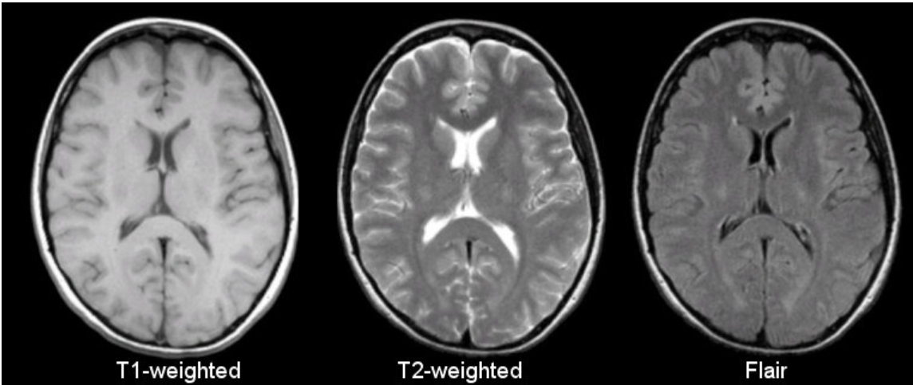
Contrastes en MRI
En general, las imágenes son una combinación de los 3 o 4 parámetros básicos.

Slide 4
Variabilidad en los contrastes
Para interpretar correctamente una imagen típica es necesario conocer cómo fue adquirida.
Es deseable que los valores de la imagen dependan solo de los parámetros del tejido y no de la secuencia: imágenes paramétricas o imágenes cuantitativas.

Slide 5
Contrastes básicos
Imágenes no paramétricas
Contrastes:
ρ
T₁
T₂
Parámetros:
α - ángulo de excitación
TE - tiempo de eco
TR - tiempo de repetición

Slide 6
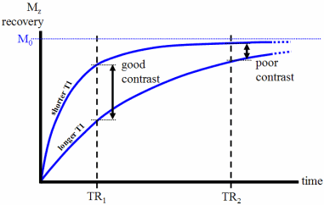
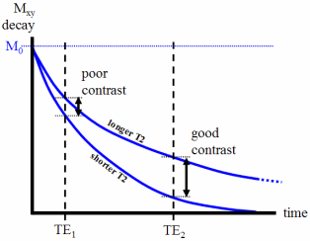
Contraste por saturación
Contraste depende de las constantes de relajación

Slide 7



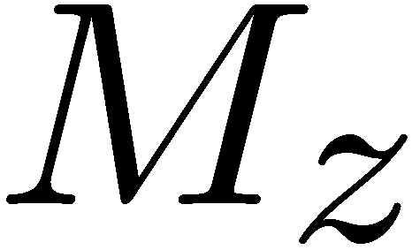

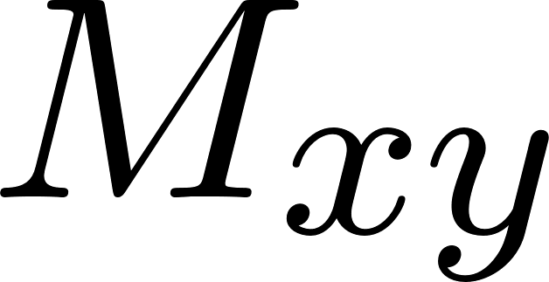


Contraste saturación: gradiente (90°)

Slide 8

Contraste saturación: spin echo (90°)

Slide 9
Contraste por saturación
Mayor TR implica
menos contraste T1
Mayor TE implica
más contraste T2

Slide 10
Contraste por saturación
Contraste | TE | TR
densidad | corto | largo
T₁ | corto | corto
T₂ | largo | largo

Slide 11
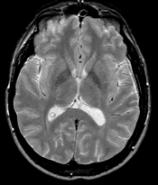
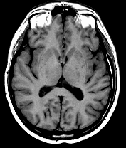
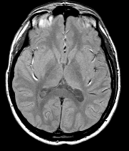
Contraste por saturación
T₁
T₂
densidad

Slide 12



Contraste por saturación (ángulo α)
α
α
α
M_{n}⁻
M_{n+1}⁻
M_{n}⁺
con

Slide 13



Contraste por saturación (ángulo α)
Condición de régimen permanente:

Slide 14
Ángulo de Ernst
La máxima magnetización se logra para el ángulo de Ernst:

Slide 15

Contraste por inversión
180º
180º
180º
90º
90º
90º
TR
TI

Slide 16
Contraste por inversión
Alto contraste T1
Cancelación de tejidos

Slide 17
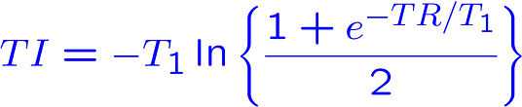
Contraste por inversión
Cancelación de tejidos:

Slide 18
Contraste por inversión
180º
180º
180º
90º
90º
90º
TR
TI

Slide 19
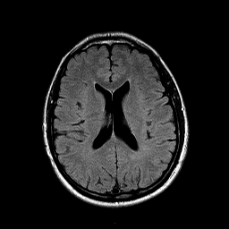
Contraste por inversión

Slide 20
Mapas paramétricos

Slide 21
Mapas paramétricos
¿Cómo medir directamente T2 o T1?
Ajustando una curva exponencial

Slide 22
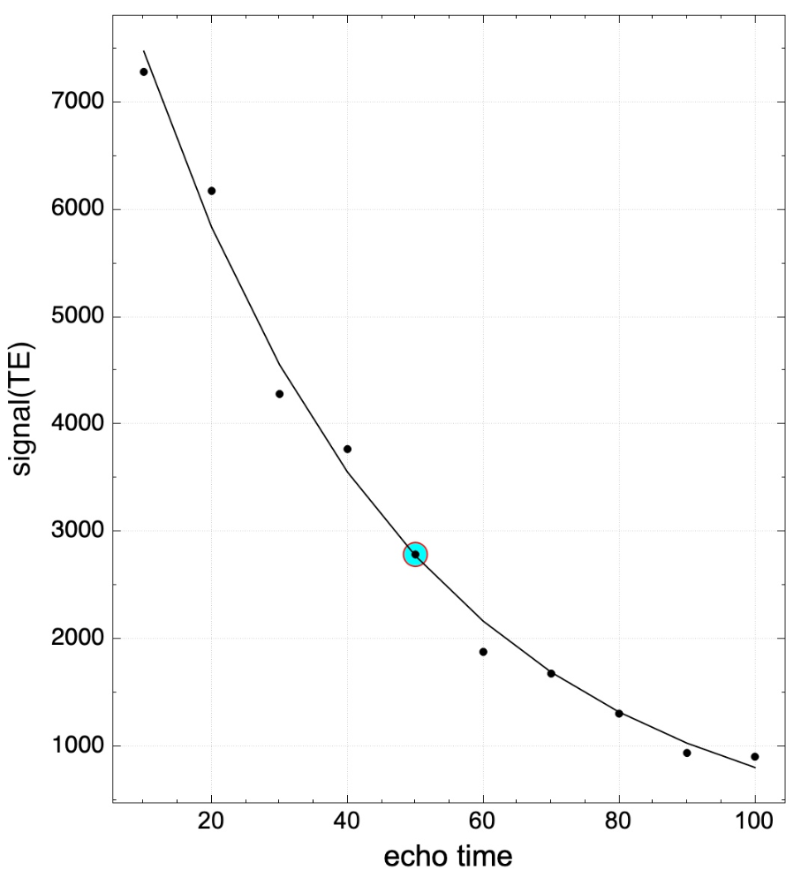
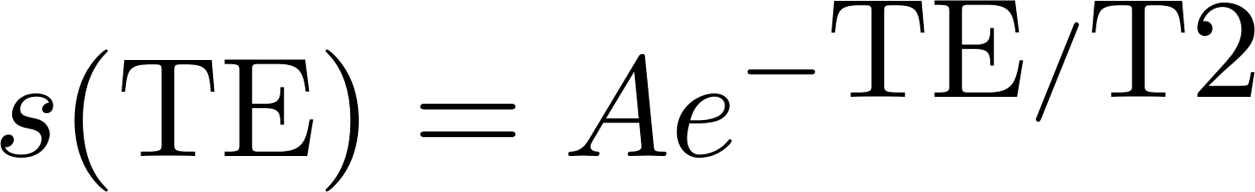
T2
Varias imágenes con distintos ecos

Slide 23
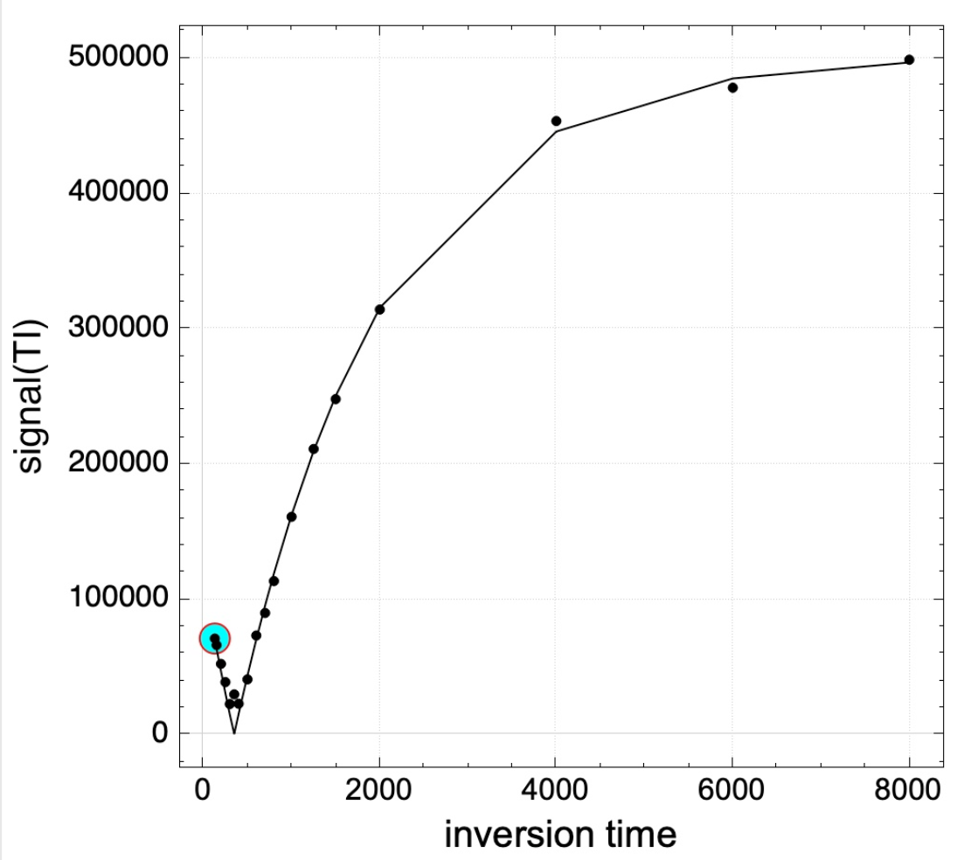
T1
Podría ser varias imágenes con distintos TR, pero es mejor usar distintos TI

